Slide 1
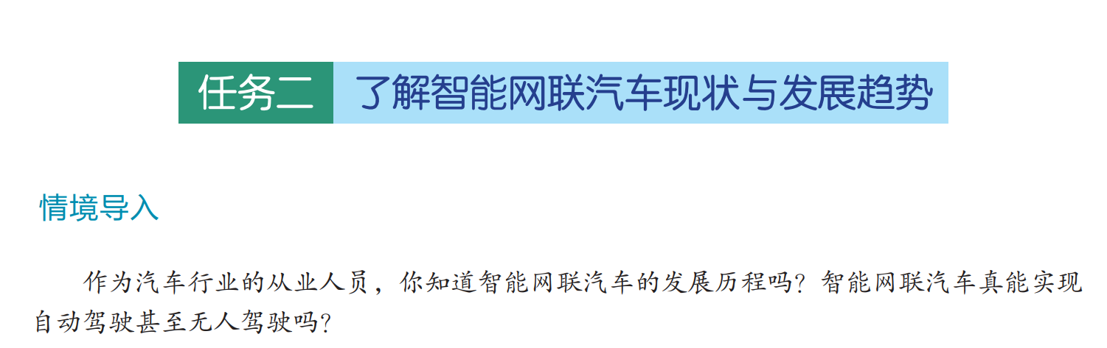

Slide 2
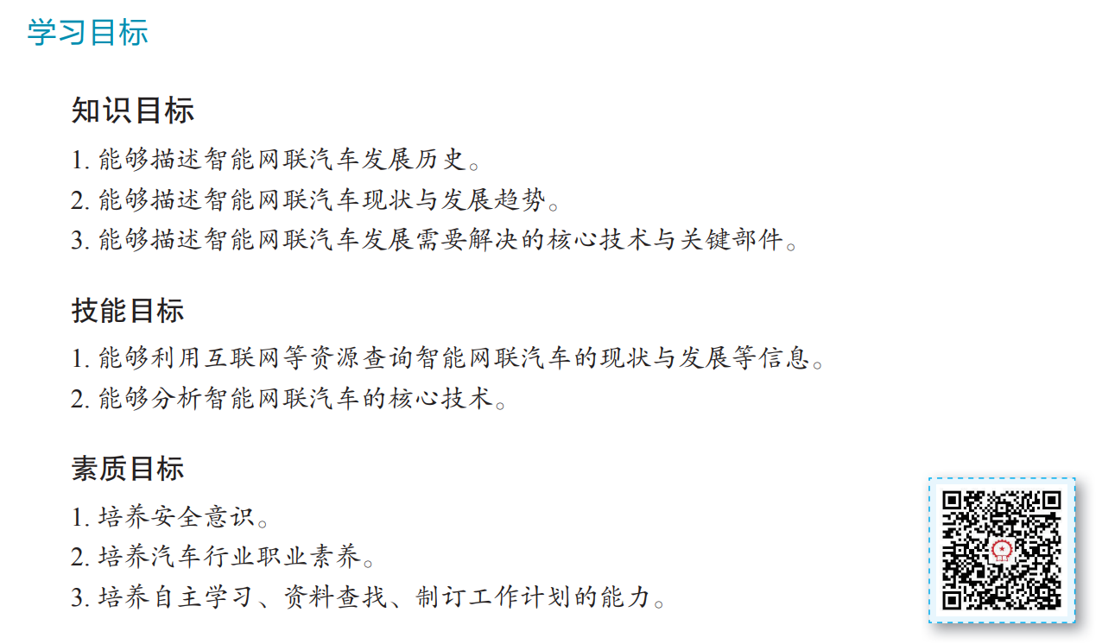

Slide 3
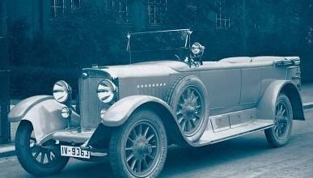
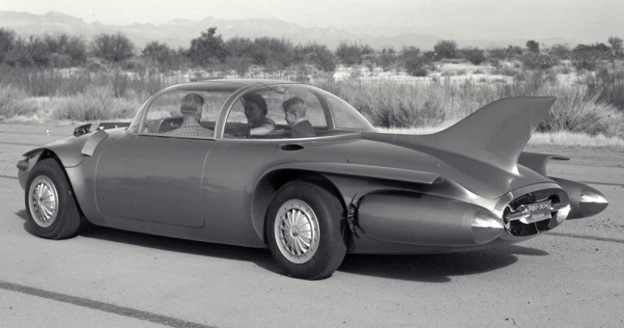
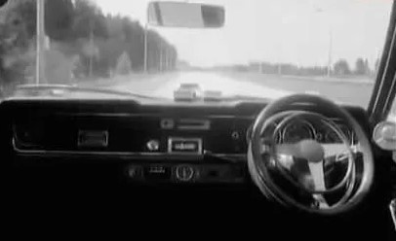
智能网联汽车自动（无人）驾驶是何时产生和发展的？
1.国外无人驾驶汽车技术的发展
（1）第一辆无人驾驶汽车
（2）美国通用公司的无人
驾驶汽车
（3）英国道路研究实验室
的无人驾驶汽车

Slide 4
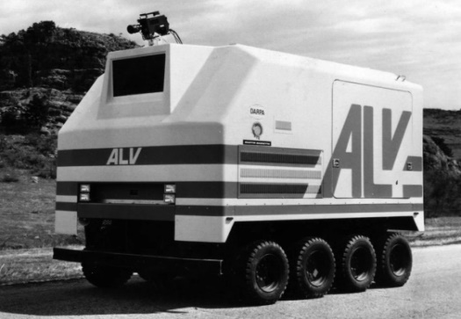
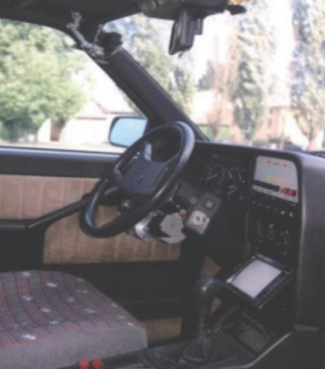
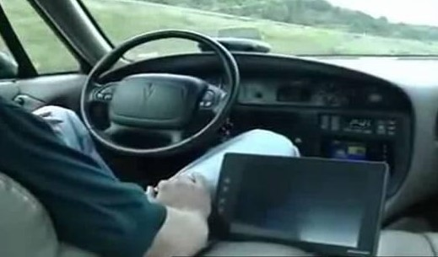
智能网联汽车自动（无人）驾驶是何时产生和发展的？
1.国外无人驾驶汽车技术的发展
（4）日本筑波工程研究实验室的无人驾驶汽车
（5）德国慕尼黑联邦国防军大学的无人驾驶汽车
（6）美国卡内基·梅隆大学的无人驾驶汽车

Slide 5
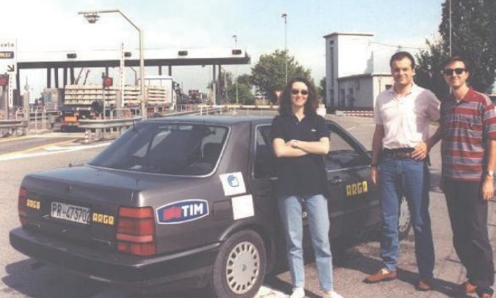
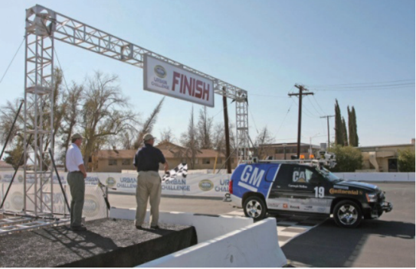
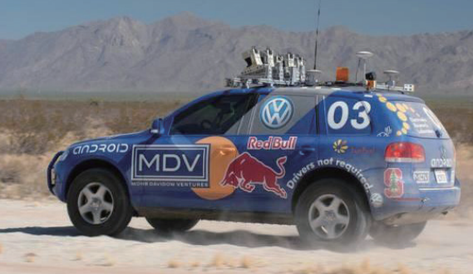
智能网联汽车自动（无人）驾驶是何时产生和发展的？
1.国外无人驾驶汽车技术的发展
（7）意大利帕尔马大学视觉实验室的无人驾驶汽车
（8）美国DARPA的GM无人驾驶汽车
（9）美国斯坦福大学的无人驾驶汽车

Slide 6
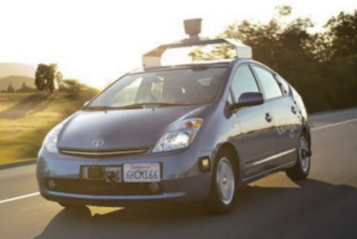
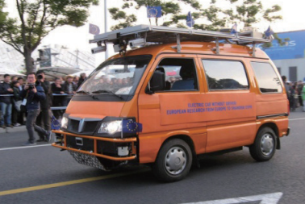
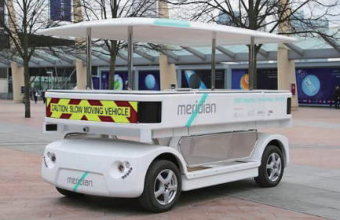
智能网联汽车自动（无人）驾驶是何时产生和发展的？
1.国外无人驾驶汽车技术的发展
（10）谷歌公司的无人驾驶汽车
（11）意大利帕尔马大学视觉实验室的太阳能导航无人驾驶汽车
（12）法国和英国的无人驾驶汽车

Slide 7
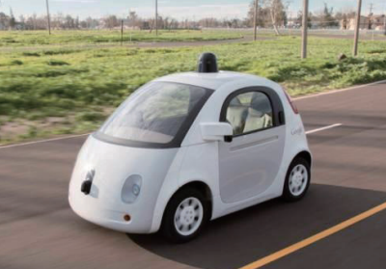
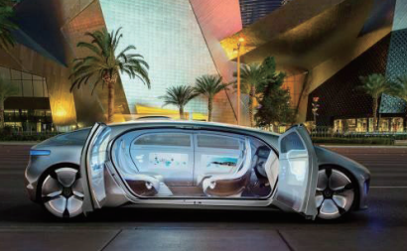
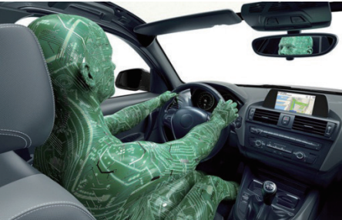
智能网联汽车自动（无人）驾驶是何时产生和发展的？
1.国外无人驾驶汽车技术的发展
（13）谷歌公司自主研发的无人驾驶汽车
（14）奔驰公司的无人驾驶汽车
（15）Waymo 公司的无人驾驶汽车

Slide 8
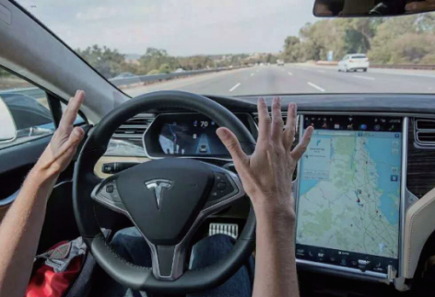
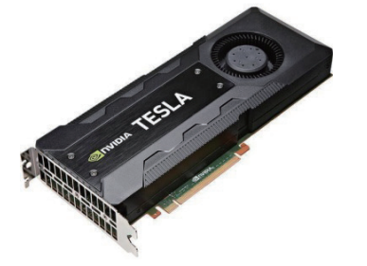
智能网联汽车自动（无人）驾驶是何时产生和发展的？
1.国外无人驾驶汽车技术的发展
（16）特斯拉公司的无人驾驶汽车
特斯拉公司作为全球无人驾驶技术的领跑者之一，在 2015 年底通过 OTA空中下载技术的方式使部分车辆升级了 AutoPilot 的驾驶辅助功能，揭开了自动驾驶产业化的序幕。在 2019 年的特斯拉自动驾驶开放日上，马斯克不仅公布了特斯拉自己研发的芯片，还宣布了 RoboTaxi 无人驾驶出租车计划。特斯拉全自动驾驶计算技术FSD Autopilot 3.0 硬件正式登场。

Slide 9
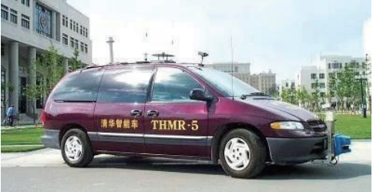
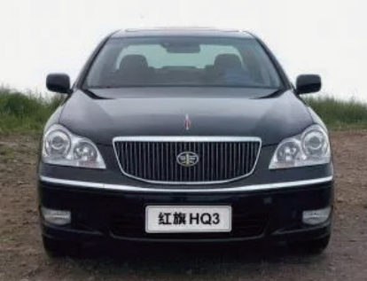
智能网联汽车自动（无人）驾驶是何时产生和发展的？
2.我国无人驾驶汽车技术的发展
（1）智能移动机器人项目启动
（2）THMR 系列智能车
（3）ATB 系列无人驾驶汽车
（4）国防科大与一汽的红旗无人驾驶汽车
（5）首届中国“智能车未来挑战赛”举行

Slide 10
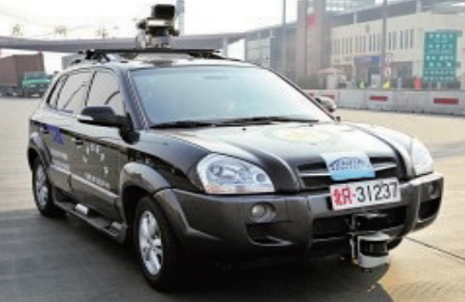
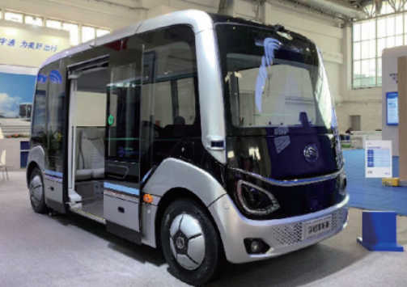
智能网联汽车自动（无人）驾驶是何时产生和发展的？
2.我国无人驾驶汽车技术的发展
（6）军交猛狮Ⅲ号无人驾驶汽车
（7）传统汽车制造厂研发的无人驾驶汽车
国内传统汽车制造厂及“造车新势力”纷纷发布合作自动（无人）驾驶车辆及相关技术。

Slide 11
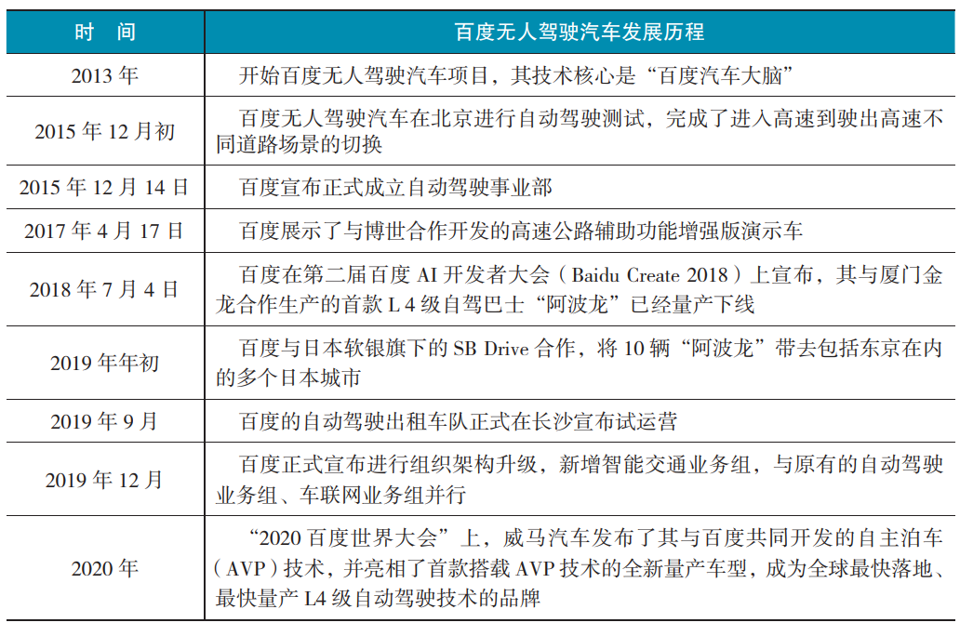
智能网联汽车自动（无人）驾驶是何时产生和发展的？
2.我国无人驾驶汽车技术的发展
（8）高科技公司研发的无人驾驶汽车
以百度公司为代表的高科技公司相继加入了无人驾驶汽车领域的研究。

Slide 12
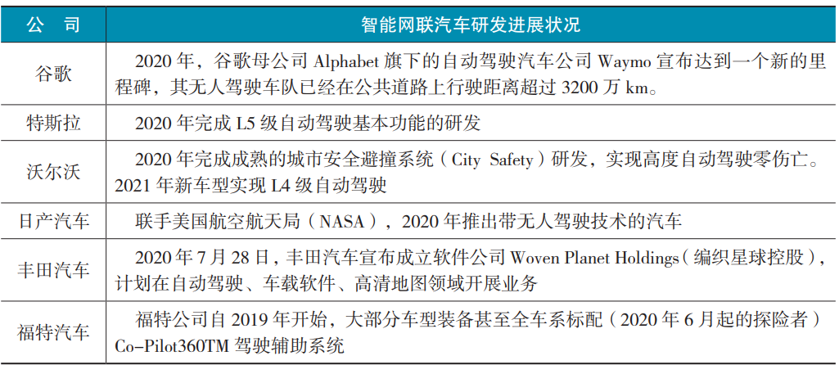
智能网联汽车的现状与发展趋势如何？
1.国外智能网联汽车现状与发展趋势
（1）法律和政策方面
美国、英国、德国、日本等政府，在政策、法规和资金等方面，大力支持智能网联汽 车的研究，已经取得重大的成果。
（2）国外部分汽车厂商智能网联汽车发展业务规划
2020 年之前，国外大部分汽车厂商车型处于 L1~L2 级智能驾驶阶段，L3 级综合辅助智能驾驶已有充分技术储备，2020 年以后传统汽车厂商迎来高级自动驾驶产业化高潮。

Slide 13
智能网联汽车的现状与发展趋势如何？
2.我国智能网联汽车现状与发展趋势
（1）我国智能网联汽车发展的政策支持
我国高度重视智能网联汽车发展，智能网联汽车成为关联众多重点领域协同创新、构建新型交通运输体系的重要载体，并在塑造产业生态、推动国家创新、提高交通安全、实现节能减排等方面具有重大战略意义，已经上升到国家战略高度。国家有关部委出台一系列规划及政策推动我国智能网联汽车发展。

Slide 14
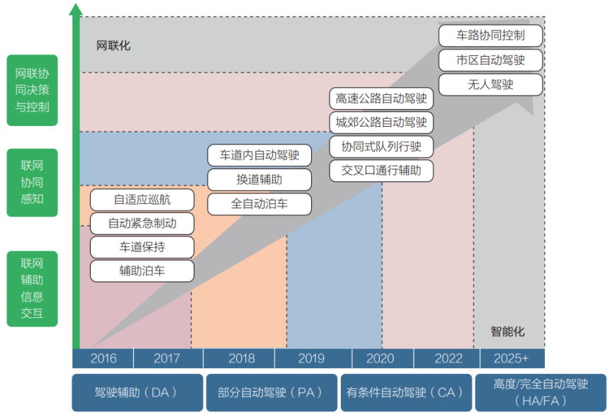
智能网联汽车的现状与发展趋势如何？
2.我国智能网联汽车现状与发展趋势
（2）我国智能网联汽车的发展的目标
根据规划，到“十四五”末，即 2025 年，我国部分自动驾驶、有条件自动驾驶智 能网联汽车销量将占当年汽车总销量的比例超过 50%，高度自动驾驶级智能网联汽车开 始进入市场，限定区域和特定场景商业化应用即将实现，C-V2X 终端新车装配率将达 50%。

Slide 15
智能网联汽车发展需要解决哪些核心技术与
关键部件？
1.智能网联汽车发展的核心技术
“端”、“管”、“云”
（1）端（车载终端、道路基础设施）
车载终端：人机交互、车联信息采集与整合（OBD、CAN/K等）
智能嵌入式系统：Linux、Android、QNX、WinCE等
音频视频技术：视频分析与识别、语音识别、语音指令与播报等
汽车电控与总线技术：ECU、CAN等
车载检测、诊断与通信：OBD、T-Box
传感器与传感器信息网络：MENS
（2）管（传输网络）
无线通信技术：RFID、WiFi、2G、3G、4G、5G等无线定位技术：GPS、北斗等
（3）云（车联网云平台）
云计算：路径规划建议、智能交通调度、云搜索、远程分析诊断
分布式部署：分布式数据中心与终端接服务
M2M开放式接入协议：统一的接入标准和协议，实现车车通信、车云通信

Slide 16
智能网联汽车发展需要解决哪些核心技术与
关键部件？
2.智能网联汽车的关键部件
智能网联汽车关键部件包括车载光学系统、车载雷达系统、高精度定位系统、车载 互联终端以及集成控制系统等。
（1）车载光学系统
包括光学摄像头、夜视系统等，具备图像处理和视觉增强功能。
（2）车载雷达系统
包括近距毫米波雷达、中远距毫米波雷达、远距超声波雷达、激光雷达等，有效目标识别精度高。
（3）高精度定位系统
包括GPS、北斗卫星系统，车载定位精度可达到亚米级。

Slide 17
智能网联汽车发展需要解决哪些核心技术与
关键部件？
2.智能网联汽车的关键部件
智能网联汽车关键部件包括车载光学系统、车载雷达系统、高精度定位系统、车载 互联终端以及集成控制系统等。
（4）车载互联终端
包括近距通信模块、远程通信模块、车载娱乐系统。
（5）集成控制系统
控制器对各子系统精确控制及协调。
关键系统和零部件，应具备技术领先，并具有成本优势及大的自主份额比例。

Slide 18
智能网联汽车发展需要解决哪些核心技术与
关键部件？
3.智能网联汽车技术的发展趋势
从技术角度，智能网联汽车技术将向着人工智能化、尺寸小型化、成本低廉化和高可靠性方向发展。
（1）环境感知技术
79GHz毫米波雷达将取代24GHz雷达，天线尺寸更小、角分辨率更高、芯片材料将向着互补金属氧化物材料发展；激光雷达将向着固态激光雷达、更高的探测距离和分辨率、更小的尺寸和更低的成本发展；摄像头方面，将沿着深度学习的技术路线，向模块化、可扩展、全天候方向发展。

Slide 19
智能网联汽车发展需要解决哪些核心技术与
关键部件？
3.智能网联汽车技术的发展趋势
（2）决策规划技术
人工智能技术将由机器学习、深度学习阶段向着自主学习方向发展；人工智能算法芯片，将会对软硬件进行深度整合使其拥有超强的计算能力、更小的体积、更低功耗，算法处理速率将会大幅提升。
（3）车辆控制技术
整车电子电气架构将向着跨域集中式电子架构和车辆集中式电子架构发展，分散的控 制单元将减少，取而代之的是应用先进算法的集中控制单元；车辆控制算法也由传统控制 方法向基于模型预测控制、最优控制、神经网络控制和深度学习等智能控制方法转变。

Slide 20
智能网联汽车发展需要解决哪些核心技术与
关键部件？
3.智能网联汽车技术的发展趋势
综上所述，随着计算机、卫星导航、传感器、无线通信等技术的发展，加上能源危机、环境污染、气候变暖等因素已经促进纯电动汽车技术的成熟并快速走向市场，实现汽车智能化和网联化是未来汽车工业的发展趋势。从宏观的角度看，智能网联汽车是一个非常重 要的移动终端，既能满足人们出行的需求，又能提供各种可能需要的交互场景；从微观的 角度看，智能网联汽车是一个具备高度集成化的智能移动空间。
从目前的发展来看，智能网联汽车的发展还处于初级阶段，这也是辅助驾驶、半自动 驾驶和全自动驾驶智能网联汽车逐渐成熟到广泛应用所必经的阶段。智能网联汽车的智能 化和网联化的特性，能够进行及时预警、合理的路径规划和主动控制避免交通事故，降低 能源消耗，减轻交通拥堵的压力，随着技术的进步，满足车主更多安全、节能、舒适等功 能的需求。

Slide 21
Thanks！
21

